Slide 1

РАЗРАБОТКА ПРОГРАММНОГО МОДУЛЯ ДЛЯ АВТОМАТИЗАЦИИ ПРОДАЖИ БИЛЕТОВ В КИНОТЕАТРЕ
Кировское областное государственное профессиональное образовательное бюджетное учреждение
«Слободской колледж педагогики и социальных отношений»
Выполнил:
Платунов Павел Андреевич
Группа: 21П-1
Специальность:
09.02.07 Информационные
системы и программирование
Руководитель: Калинин Арсений Олегович
2024

Slide 2
Цели и задачи
РАЗРАБОТКА ПРОГРАММНОГО МОДУЛЯ ДЛЯ АВТОМАТИЗАЦИИ ПРОДАЖИ БИЛЕТОВ В КИНОТЕАТРЕ
Цель курсового проекта – разработка программного обеспечения для автоматизации продажи билетов на фильмы в кинотеатре.
Задачи исследования:
Описать предметную область.
Разработать технического задание на создание программного продукта.
Описать архитектуру программы.
Описать алгоритмы и функционирование программы.
Провести тестирование и опытную эксплуатацию.
Разработать руководство оператора

Slide 3
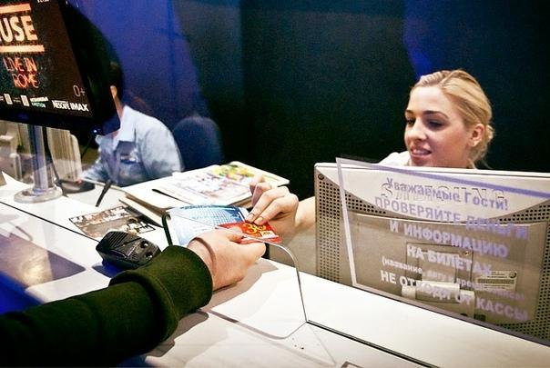
Анализ предметной области
РАЗРАБОТКА ПРОГРАММНОГО МОДУЛЯ ДЛЯ АВТОМАТИЗАЦИИ ПРОДАЖИ БИЛЕТОВ В КИНОТЕАТРЕ
Продажа билетов в кинотеатре — это процесс реализации билетов на киносеансы, который может осуществляться как непосредственно в кинотеатре, так и дистанционным способом с использованием интернета.

Slide 4
Анализ предметной области
РАЗРАБОТКА ПРОГРАММНОГО МОДУЛЯ ДЛЯ АВТОМАТИЗАЦИИ ПРОДАЖИ БИЛЕТОВ В КИНОТЕАТРЕ

Slide 5
Анализ предметной области
РАЗРАБОТКА ПРОГРАММНОГО МОДУЛЯ ДЛЯ АВТОМАТИЗАЦИИ ПРОДАЖИ БИЛЕТОВ В КИНОТЕАТРЕ

Slide 6
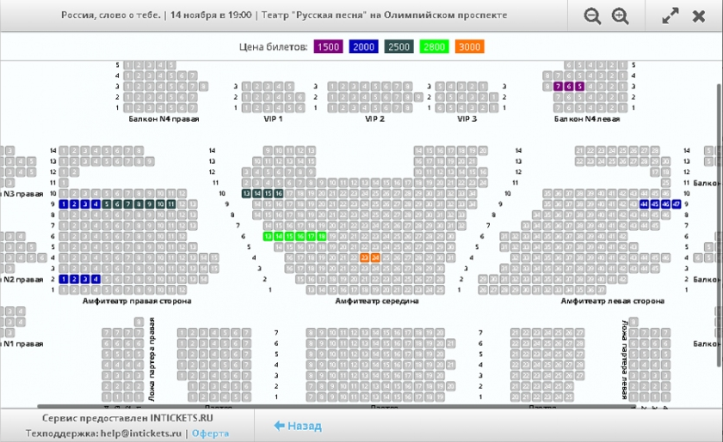
Анализ предметной области
РАЗРАБОТКА ПРОГРАММНОГО МОДУЛЯ ДЛЯ АВТОМАТИЗАЦИИ ПРОДАЖИ БИЛЕТОВ В КИНОТЕАТРЕ
InTickets - это платформа для продажи билетов онлайн. Она предоставляет инструменты для создания мероприятий, управления билетами, продажи, обработки платежей и анализа данных.

Slide 7





Средства разработки
РАЗРАБОТКА ПРОГРАММНОГО МОДУЛЯ ДЛЯ АВТОМАТИЗАЦИИ ПРОДАЖИ БИЛЕТОВ В КИНОТЕАТРЕ
Среда разработки Visual Studio 2022
Языки программирования C#, T-SQL.
Windows Presentation Foundation (WPF)
Среда разработки SQL Server 2014 Management Studio
База данных SQL-Express

Slide 8
Основные функции программы
РАЗРАБОТКА ПРОГРАММНОГО МОДУЛЯ ДЛЯ АВТОМАТИЗАЦИИ ПРОДАЖИ БИЛЕТОВ В КИНОТЕАТРЕ
Управление сотрудниками
Управление фильмами
Управление сеансами
Настройка конфигурации зала
Расчет количества проданных билетов на фильмы
Расчет количества проданных билетов на сеансы выбранного фильма
Продажа билетов на выбранный сеанс фильма
Сохранение отчета по количеству проданных билетов на фильмы в файл формата pdf
Сохранение отчета по количеству проданных билетов на сеансы выбранного фильма в файл формата pdf
Открытие pdf файла проданного билета для его печати или сохранения

Slide 9
Демонстрация программы
РАЗРАБОТКА ПРОГРАММНОГО МОДУЛЯ ДЛЯ АВТОМАТИЗАЦИИ ПРОДАЖИ БИЛЕТОВ В КИНОТЕАТРЕ

Slide 10

Проблемы
РАЗРАБОТКА ПРОГРАММНОГО МОДУЛЯ ДЛЯ АВТОМАТИЗАЦИИ ПРОДАЖИ БИЛЕТОВ В КИНОТЕАТРЕ
Скорость работы с приложением зависит от скорости передачи данных между клиентом и сервером.

Slide 11

Перспективы развития
РАЗРАБОТКА ПРОГРАММНОГО МОДУЛЯ ДЛЯ АВТОМАТИЗАЦИИ ПРОДАЖИ БИЛЕТОВ В КИНОТЕАТРЕ
Улучшение дизайна программы;
Улучшение оптимизации;
Интеграция с системами внешних платежей;
Персонализация интерфейса для каждого сотрудника;
Использование программного модуля в веб приложении;
Использование программного модуля в составе десктопного приложения для большего охвата рабочих задач кинотеатра.

